Slide 1

MIRAR HACIA ADENTRO
Intercambios creativos en torno a la reflexividad en los procesos de investigación
1° CLASE
Belén Tapia de la Fuente
Mg. Psicología Comunitaria
Universidad de Chile

Slide 2

OBJETIVO
Facilitar un espacio de acompañamiento colectivo para la creación de proyectos de tesis, profundizando en la reflexividad como herramienta de investigación.

Slide 3
cronograma
18.00 -18.30 Presentación del Curso
18.30-19.00 PPT Reflexividad I
19.00-19.15 Recreo
19.15-20.15 Trabajo Grupal: Círculo de Análisis de la Práctica
20.15-20.30 Cierre de la clase.

Slide 4
La persona sentipensante combina la razón y el amor, el cuerpo y el corazón (O. Fals Borda, en Moncayo, V., 2015).
Si pensamos es porque respiramos y nos late el corazón (Silvia Rivera Cusicanqui).
Ontología de pensar con el corazón, con los sentimientos. Co-razonar (Escobar, 2014).
El positivismo lógico ha entendido la objetividad como distanciamiento emocional (Ruiz y García, 2021).
Superar la escisión patriarcal binaria de la división mente-cuerpo, razón-emoción, naturaleza-cultura, público-privado, para avanzar a la integración.
INVESTIGACIÓN
UN QUEHACER SENTIPENTANTE

Slide 5
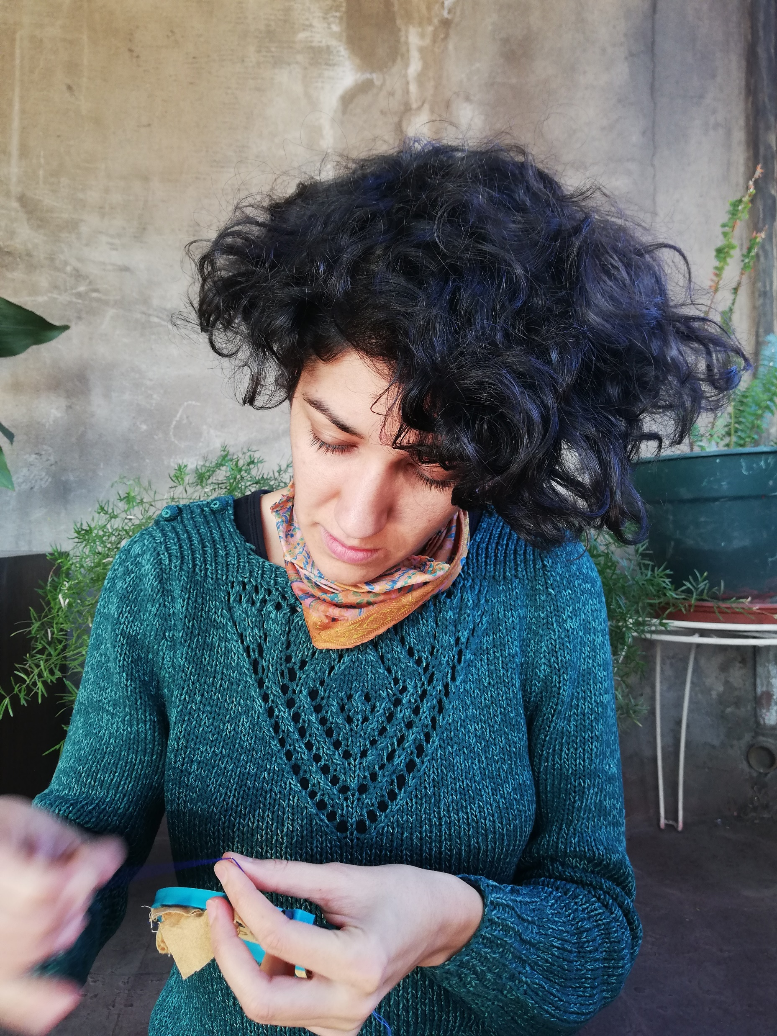
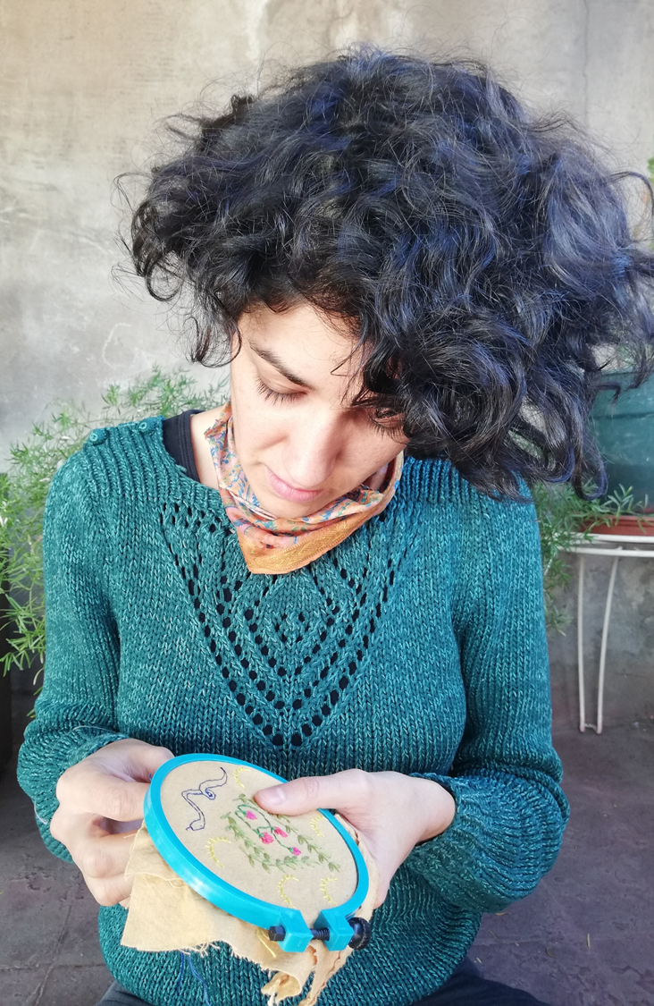
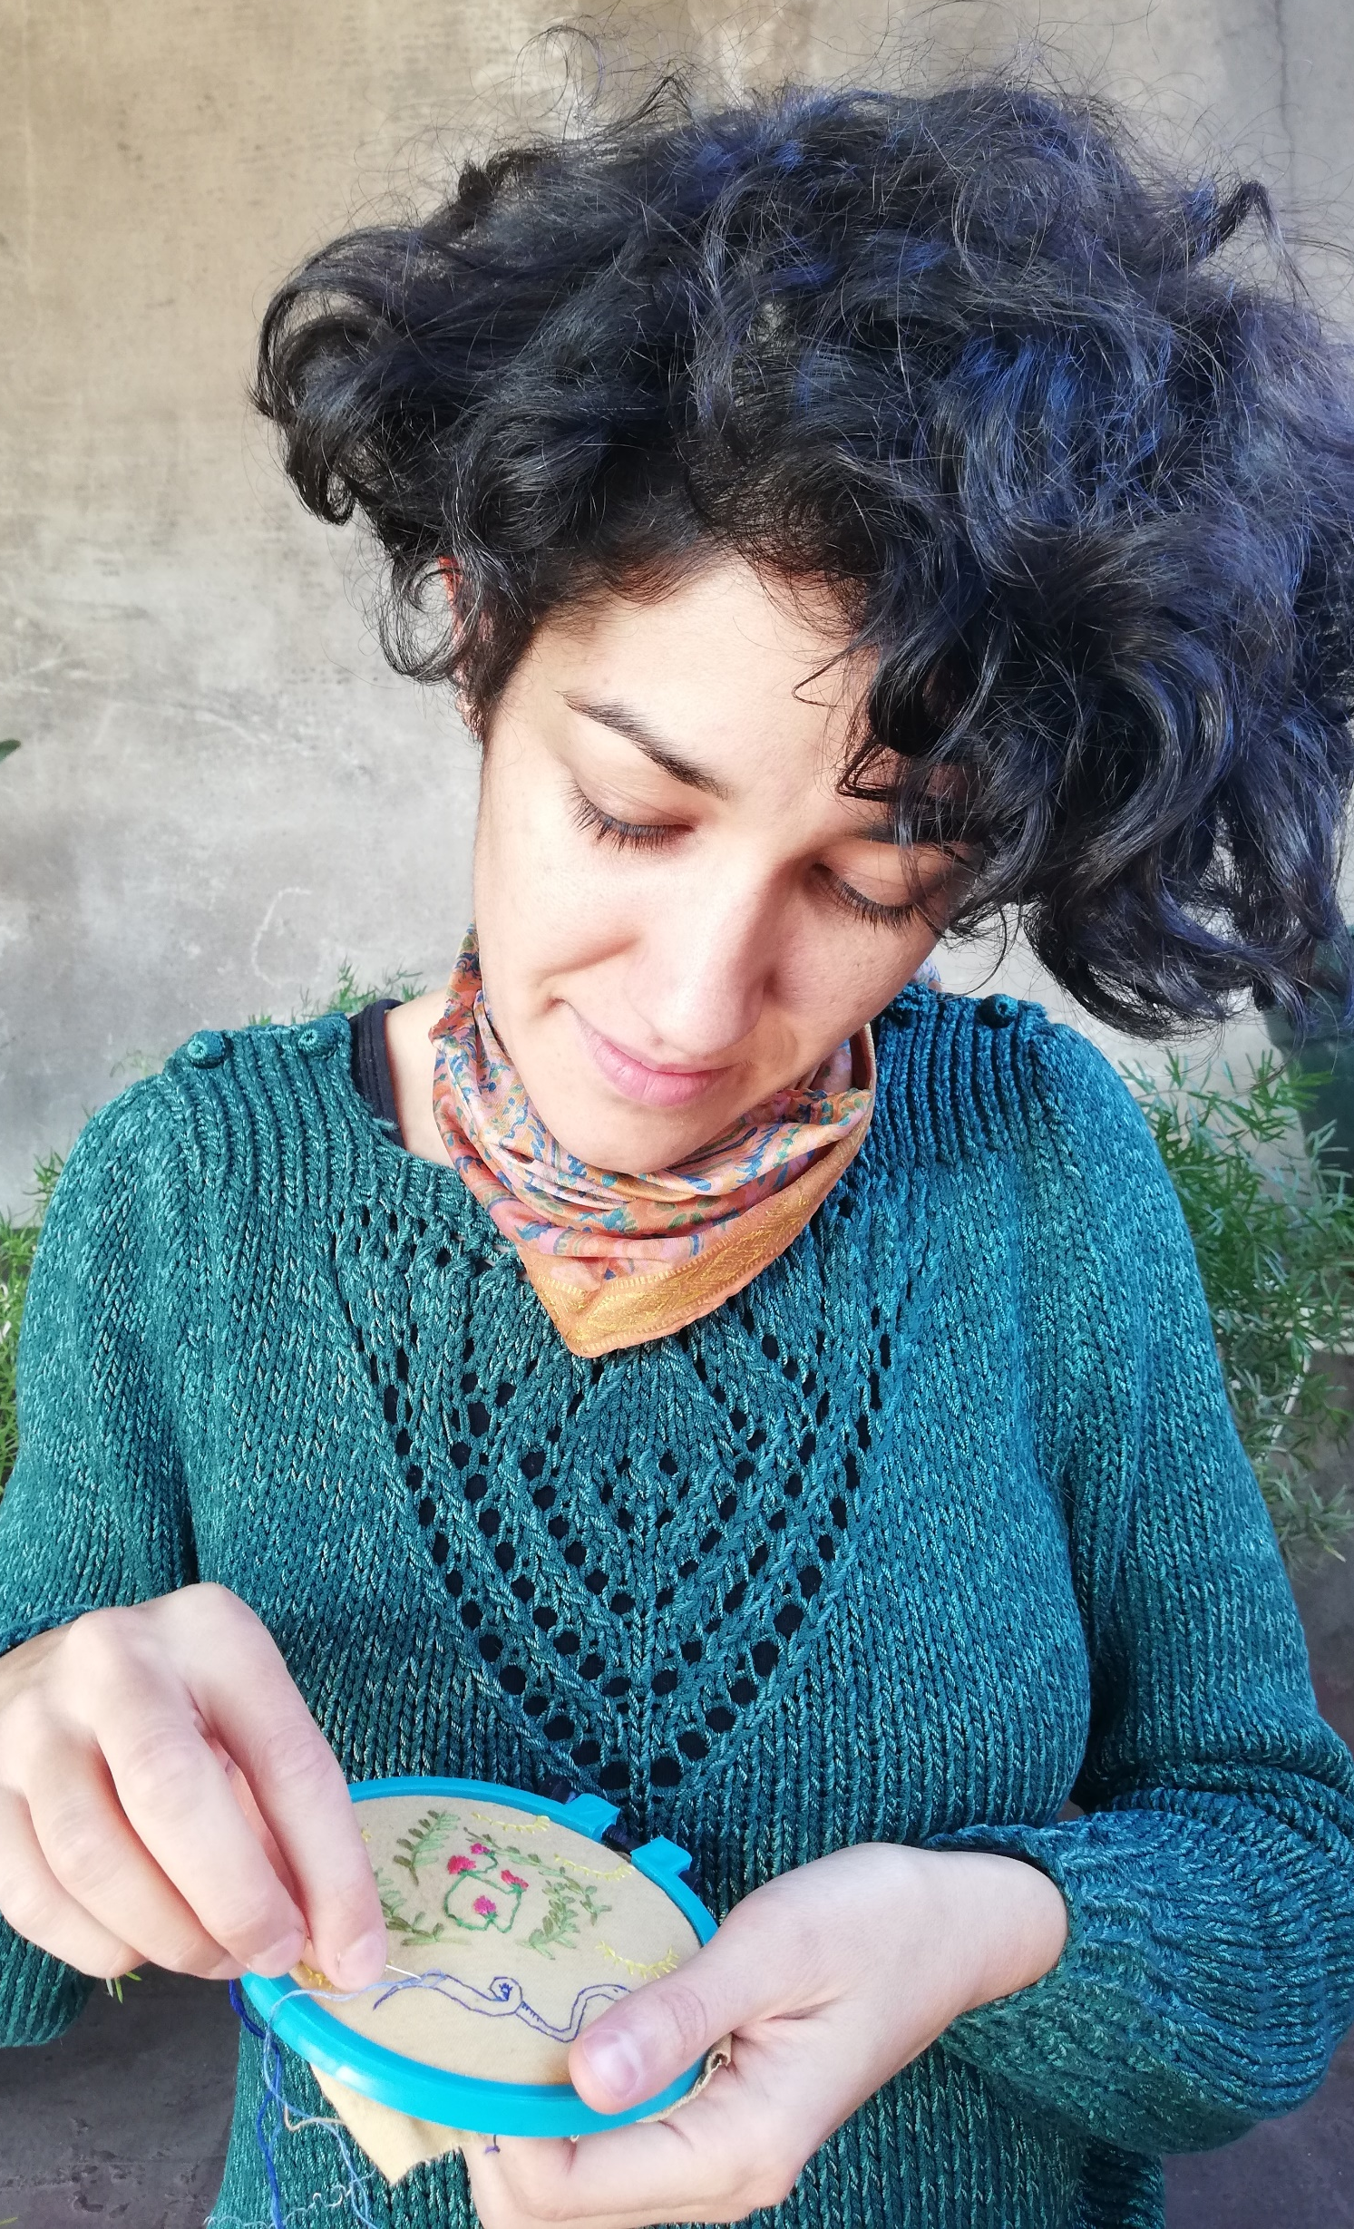

Slide 6

¿De qué manera están presente el cuerpo y las emociones en mi proceso de investigación?
¿Cuál es el impacto emocional de mi investigación? (en las participantes y en mi).
¿Cómo se siente mi cuerpo mientras escribo, leo, investigo?

Slide 7
¿LAS EMOCIONES ACOMPAÑAN LOS PROCESOS DE INVESTIGACIÓN?
¿las emociones están presentes cuando elijo o abandono un tema?
¿que siento cuando hago una entrevista? ¿ansiedad, empatía, tristeza?
¿se puede teorizar desde la emoción?
¿qué sentiré cuando presente mi proyecto de tesis ante una comisión?
¿disfruto lo que leo? ¿Y lo que escribo?
¿qué siento cuando mi profesora guía comenta mi escritura?
¿cómo me siento cuando encuentro una autora que escribe sobre que lo que yo intuía?
“No solo conocemos a través de la cognición o el intelecto, también a través de las emociones”
(Game, 1997)

Slide 8
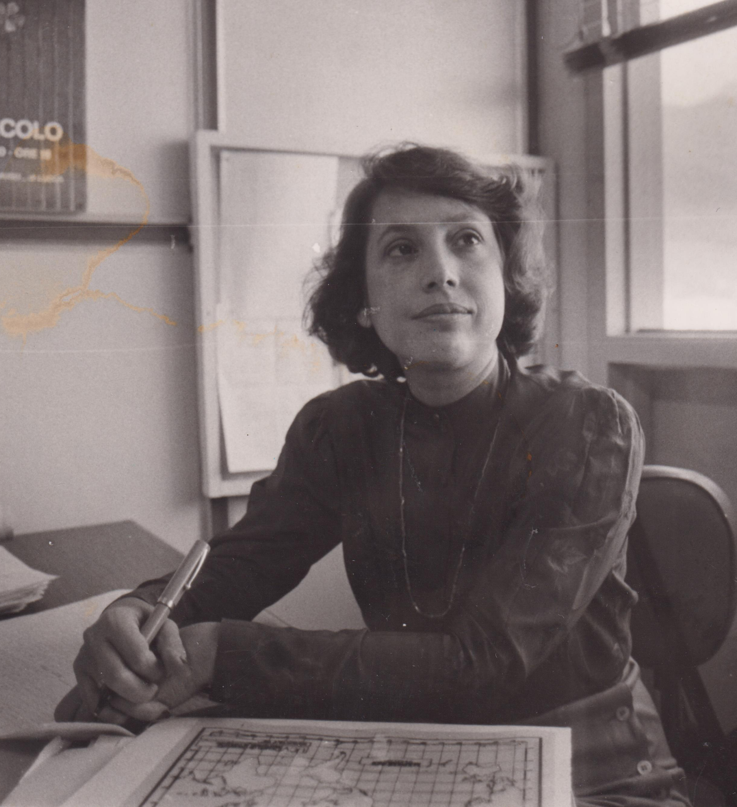
REFLEXIVIDAD
Capacidad de examinar constantemente lo que se hace, de abrir procesos de reflexión sobre el propio quehacer, compartidos con todas las personas que como colaboradores, co-autores o cualquier otra forma de actoría social, han participado en el proceso.
(Montero, 2004).

Slide 9

Los/as investigadores podemos transformar episodios en apariencia anecdóticos y personales en instancias de conocimiento, aplicando a lo ocurrido el mismo tratamiento que daríamos a materiales más convencionales (Rosana Guber, 1996).
Capacidad de deconstruir todos aquellos supuestos que, acríticamente asumidos, se infiltran en los procedimientos y en las teorías de los/as investigadores (Ibáñez, 1992)
REFLEXIVIDAD
Capacidad de lxs productores de conocimiento de ubicar su propio rol en esta cadena productiva, ya que muchas veces se tendió a desdibujar su participación, sin detenerse a considerar al propio investigador/a como un actor más en este proceso (Munto, 2015)
Proceso de volver hacia uno mismo/a para examinar críticamente el efecto que se produce
en el desarrollo de la investigación, desafiando las ideas de objetividad y distanciamiento tan apreciadas en el paradigma positivista, para expresar la conciencia del investigador/a y su conexión con la investigación (De la Cuesta, 2011)

Slide 10
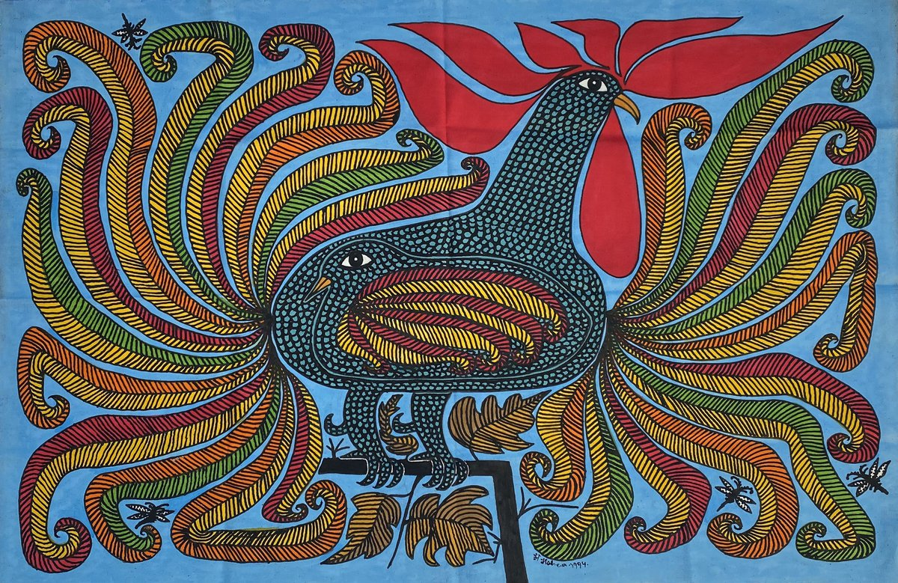
Héctor Herrera

Slide 11
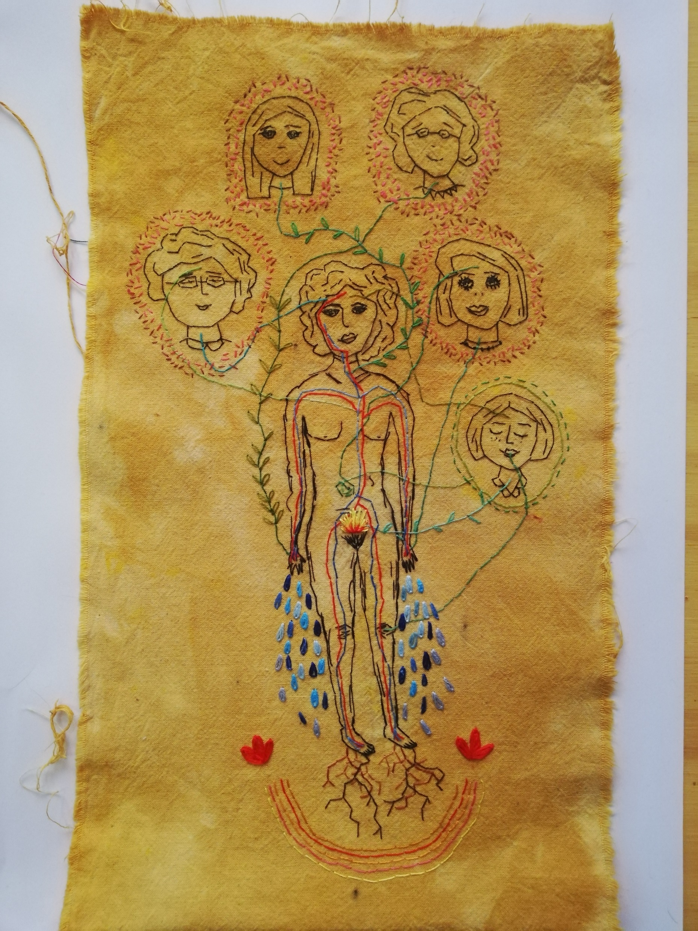
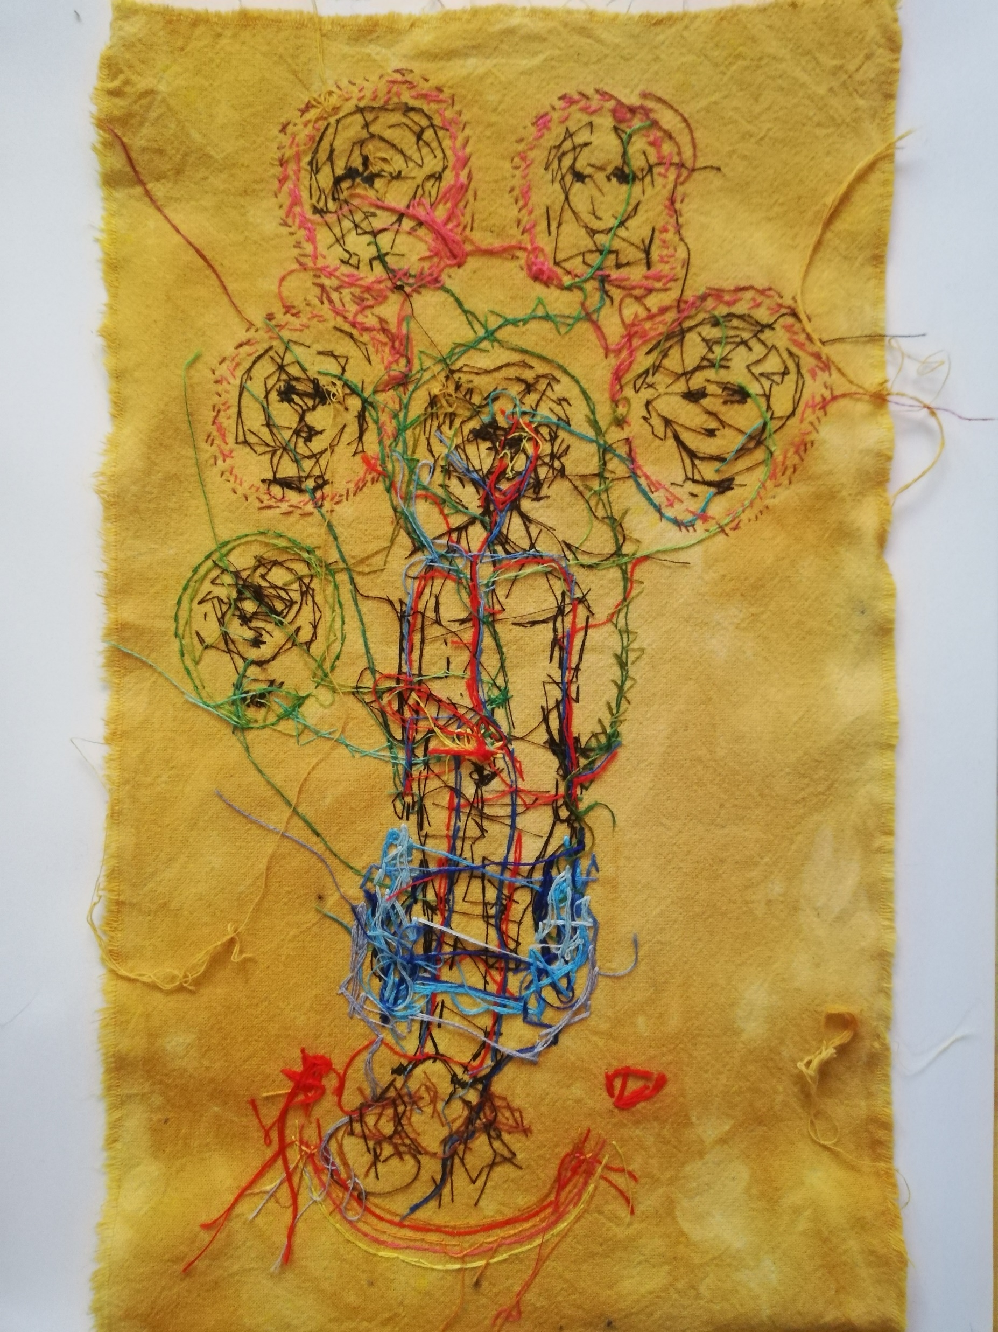

Slide 12

REFLEXIVIDAD Y CONOCIMIENTO
Fabiana Rivas, 2023
Reconocimiento y crítica de las raíces coloniales y patriarcales de los métodos científicos: invención de la otredad y su representación.
Criticas feministas y anticoloniales como inspiración a la practica investigativa reflexiva, para avanzar a comprender el poder académico y político de las representaciones.
Búsqueda de otras formas de investigación mas colaborativas.
Reconocer la reflexividad implica incorporar el autoconocimiento y creatividad al proceso de investigación.

Slide 13

CÍRCULO DE ANÁLISIS DE LA PRÁCTICA
Dispositivo reflexivo de mutua contención afectiva en el que un pequeño grupo de investigadores pares se reúne periódicamente a reflexionar sobre sus prácticas.
Favorece la reflexividad personal y grupal, genera nuevas alternativas de acción, y nuevos climas emocionales desde la propia comunidad de saberes.

Slide 14
CÍRCULO DE ANÁLISIS DE LA PRÁCTICA
procedimiento
Paso 1: Cada integrante comparte una vivencia o experiencia vivida en relación a proyecto de investigación, profundizando en como se siente.
Paso 2: Se elige una (o más) situación compleja y se describe un episodio especifico de esta situación.
Paso 3: Análisis de la situación: todos/as los integrantes pueden aportar.
Paso 4: Formulación de una racionalidad y una acción alternativa.
Paso 5: Conversación sobre la conversación.

Slide 15
Encargo para próxima clase
COLLAGE
¿Qué siento en mi proyecto de tesis?
“técnica pictórica que consiste en componer una obra plástica uniendo imágenes, fragmentos, objetos y materiales de procedencias diversas”.
Materiales:
Tijeras
Pegamento
Revistas, diarios, dibujos, textil.
Una hoja tamaño oficio o carta.
Lápices
¿Por qué utilizaremos el collage?
Medio de expresión
Favorece la creatividad
Herramienta proyectiva
Herramienta didáctica
Desarrolla la percepción visual
Surgen nuevas relaciones
Y leer: Teoría de la Bolsa Transportadora, Úrsula K. Leguin.

Slide 16
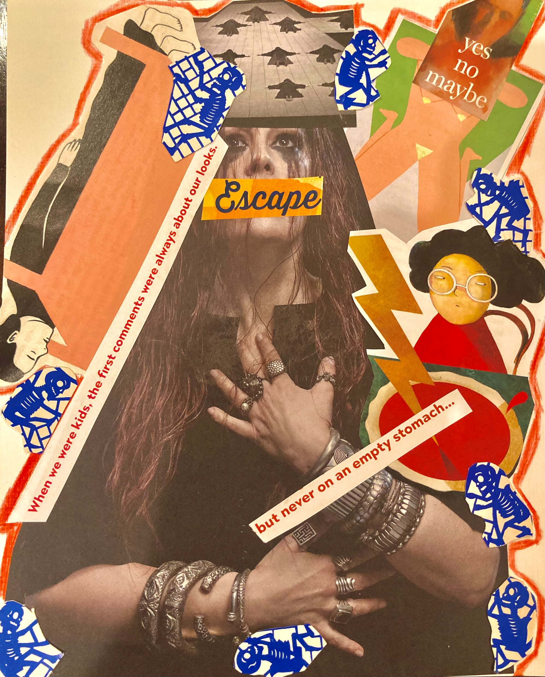

Slide 17
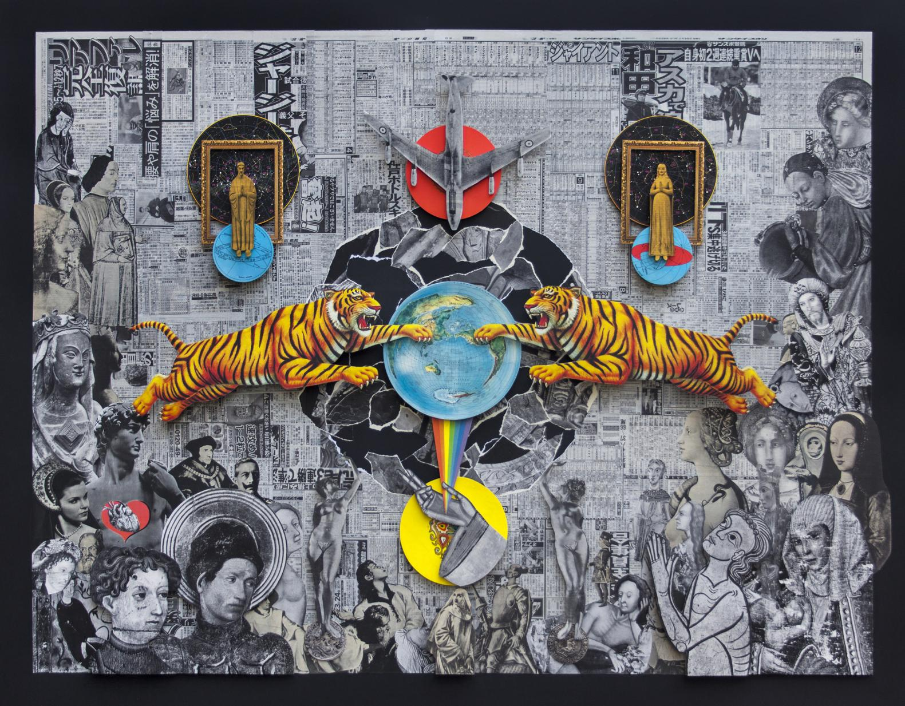
Danila Ilabaca

Slide 18
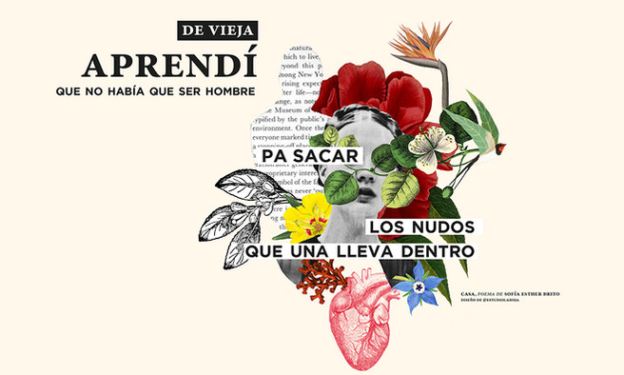
Paloma Garling, Estudio Lahoja

Slide 19
Referencias
De la Cuesta-Benjumea, Carmen (2011) La reflexividad: un asunto crítico en la investigación cualitativa. Enfermería Clínica Volume 21, Issue 3, May–June 2011, Pages 163-167
García Dauder, D., & Ruiz Trejo, M. G. (2021). Un viaje por las emociones en procesos de investigación feminista. Empiria. Revista De metodología De Ciencias Sociales, (50), 21–41. https://doi.org/10.5944/empiria.50.2021.30370
Haraway, D. (1995) Capítulo 7 – Conocimientos situados: la cuestión científica en el feminismo y el privilegio de la perspectiva parcial. Ciencia, cyborgs y mujeres. La invención de la naturaleza, Madrid, Cátedra.
Montero, M. Introducción a la psicología comunitaria. Desarrollo, conceptos y procesos. Editorial Paidós. (2004).Buenos Aires. Argentina.
Moncayo, V (2015) Fals Borda, Orlando: Una sociología sentipensante para América Latina; antología y presentación— México, D. F. : Siglo XXI Editores ; Buenos Aires: CLACSO.
Muntó, Alejandro J.. (2015). Investigando en primera persona (o por qué en ciencias sociales conviene ser reflexivo). Anuario de investigaciones, 22(1), 213-220. Recuperado en 03 de agosto de 2023, de http://www.scielo.org.ar/scielo.php?script=sci_arttext&pid=S1851-16862015000100021&lng=es&tlng=es.
Escobar A. (2014) Sentipensar con la tierra. Nuevas lecturas sobre desarrollo, territorio y diferencia. Medellín: Ediciones UNAULA.

